Slide 1
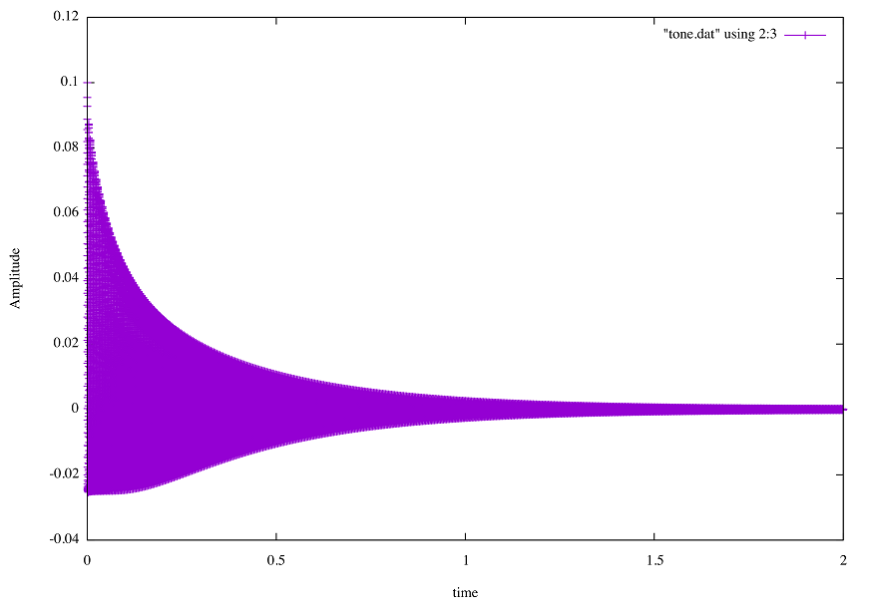

結果1
弦を弾いた点の時間経過における振幅の変動

Slide 2
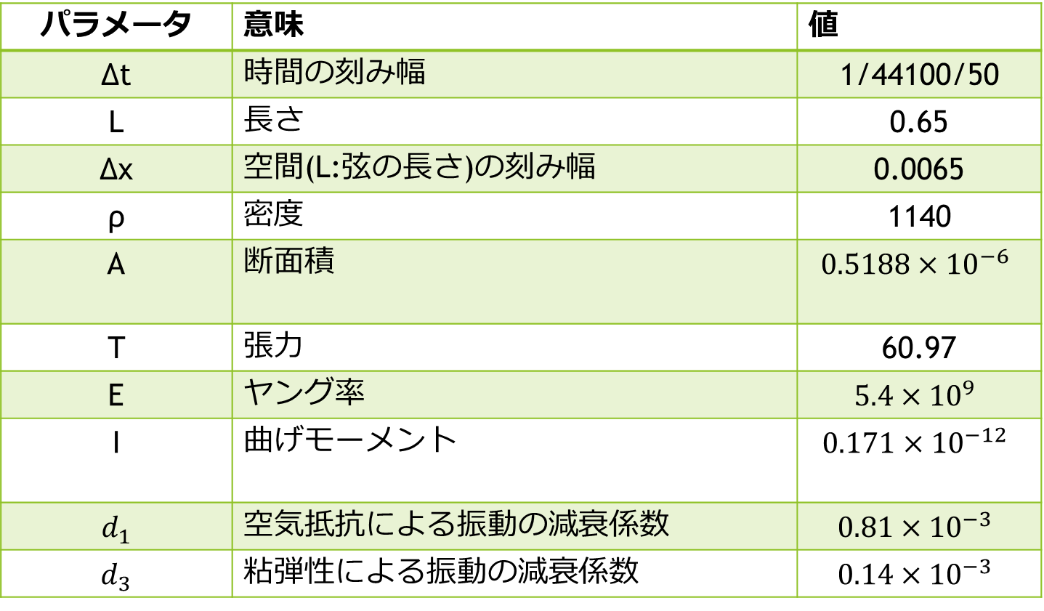
結果1(パラメータ)
パラメータ | 意味 | 値
Δt | 時間の刻み幅 | 1/44100/50
L | 長さ | 0.65
Δx | 空間(L:弦の長さ)の刻み幅 | 0.0065
ρ | 密度 | 1140
A | 断面積 | $$0.5188×{10}^{−6}$$
T | 張力 | 60.97
E | ヤング率 | $$5.4×{10}^{9}$$
I | 曲げモーメント | $$0.171×{10}^{−12}$$
$$d_{1}$$ | 空気抵抗による振動の減衰係数 | $$0.81×{10}^{−3}$$
$$d_{3}$$ | 粘弾性による振動の減衰係数 | $$0.14×{10}^{−3}$$
注:参考文献をもとにナイロン弦(Bの弦)の値を用いている

Slide 3
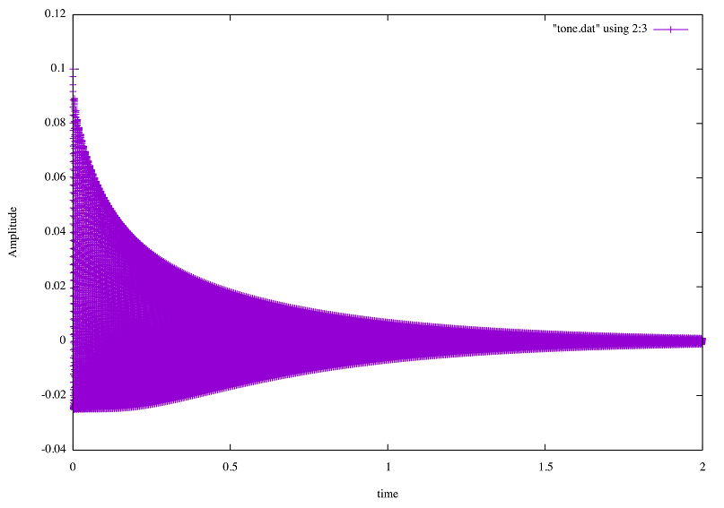
パラメータの変更１
変更1:Lを0.65から0.80に変更してみる
弦を弾いた点の時間経過における振幅の変動

Slide 4
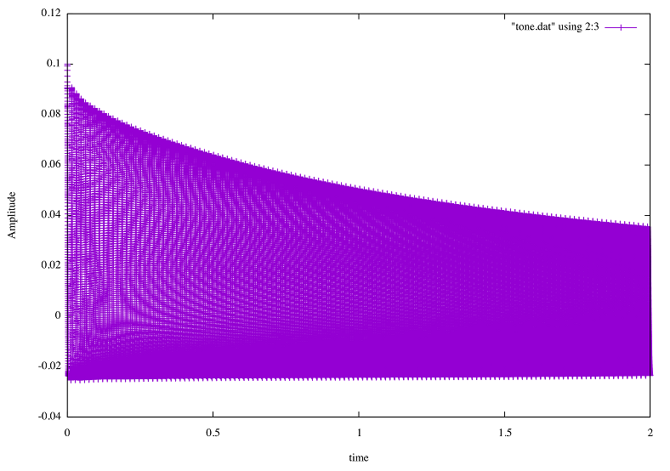

パラメータの変更２
変更2:Aを$0.5188×{10}^{−6}$から$0.5188×{10}^{−5}$に変更してみる
弦を弾いた点の時間経過における振幅の変動

Slide 5
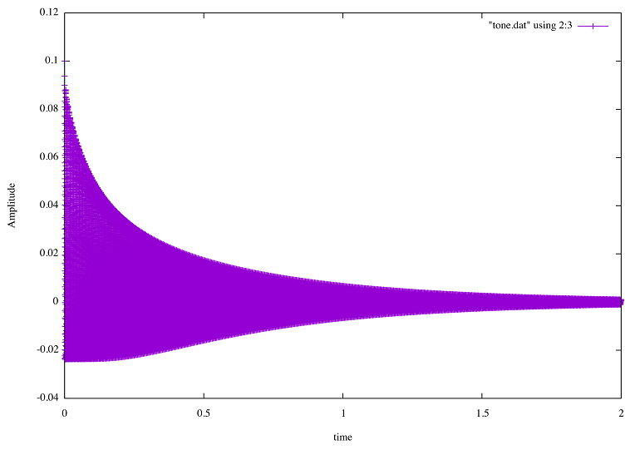

パラメータの変更３
変更3:Tを$60.97$から$90.97$に変更してみる
弦を弾いた点の時間経過における振幅の変動

Slide 6
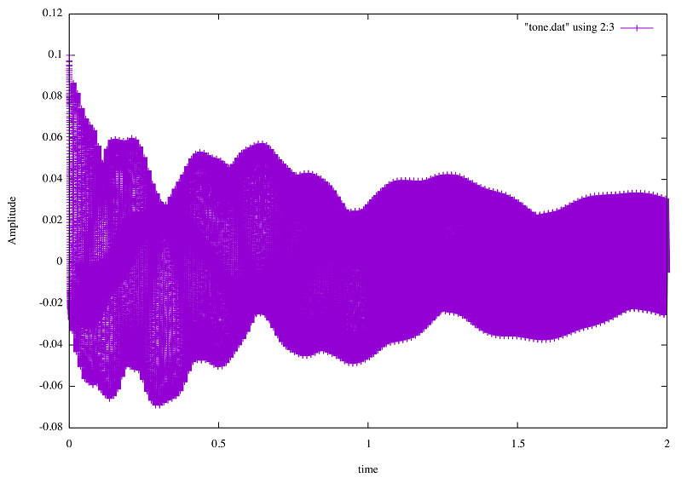
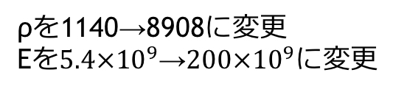
パラメータの変更４
変更4:弦の材質をナイロンからニッケルに変更してみる
ρを1140→8908に変更
Eを$5.4×{10}^{9}$→$200×{10}^{9}$に変更
弦を弾いた点の時間経過における振幅の変動

